Slide 1

Smart Car Parking Monitor
Noam Vaknin
Noam Perets

Slide 2
Introduction
Parking Automization
Collect Parking Data
Visualize Data
Alert through IoT Remote App
Notes:
וקנין
איסוף מידע לדאטה בייס
תיאור גרפי של המידע בעזרת גרפנה
תצוגה גרפית וממשק עם משתמש דרך אפליקציה

Slide 3
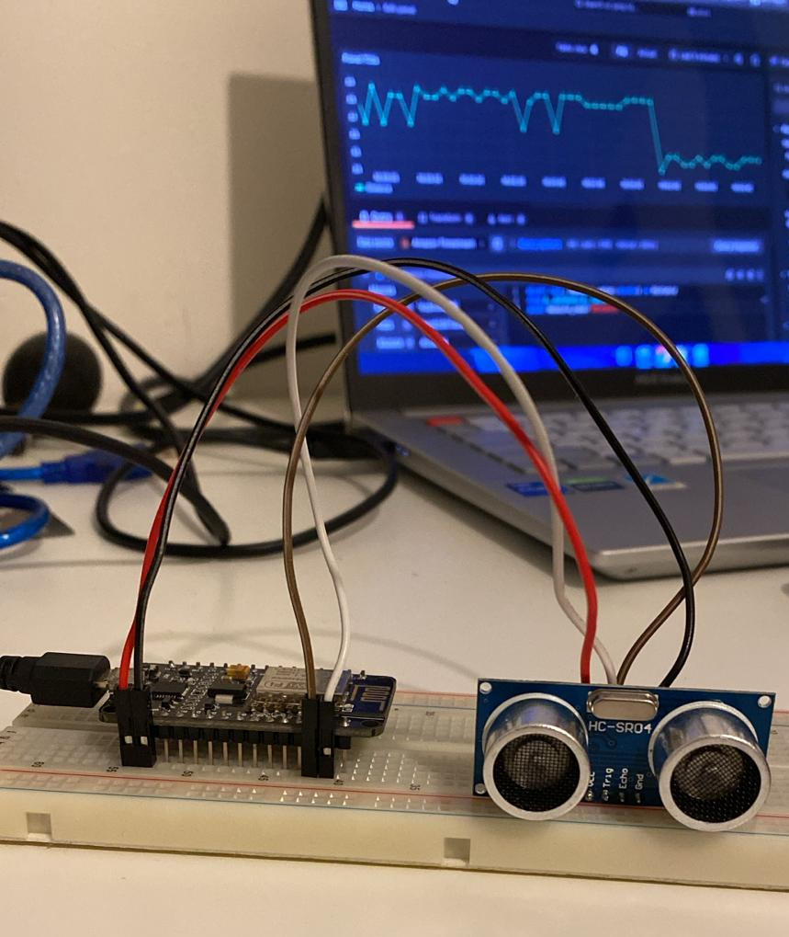
Main Components
UltraSonic Sensor
ESP8266
MQTT
AWS
Arduino Cloud
Notes:
פרץ
הדברים העיקריים שהשתמשנו בהם בפרויקט
חיישן מרחק שמחובר למיקרוקונטרולר ומעביר מידע דרך פרוטוקול MQTT לענן של אמאזון וארדואינו

Slide 4
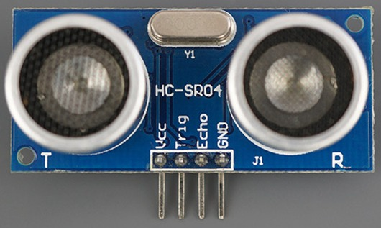
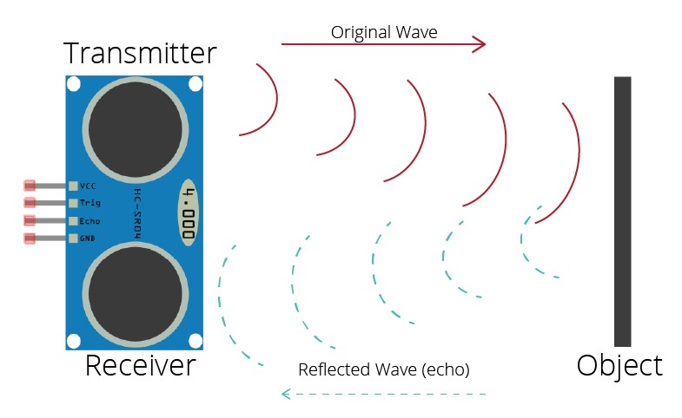
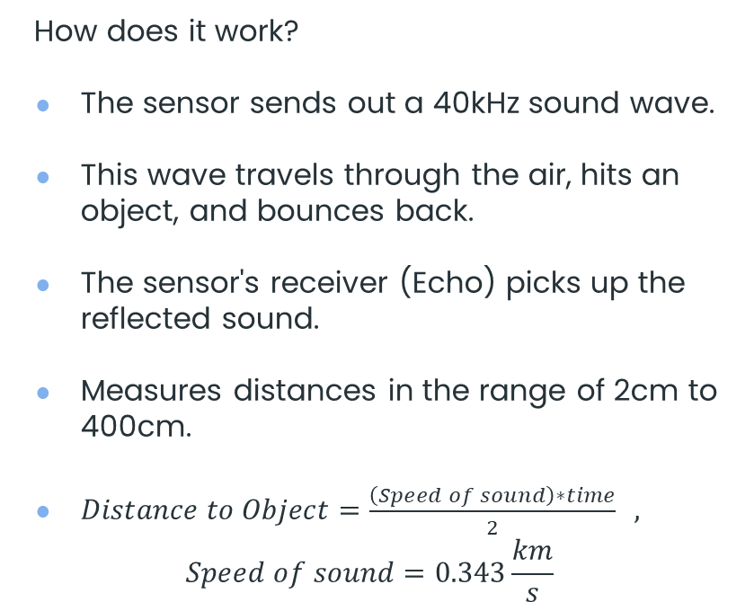
UltraSonic Sensor
How does it work?
The sensor sends out a 40kHz sound wave.
This wave travels through the air, hits an object, and bounces back.
The sensor's receiver (Echo) picks up the reflected sound.
Measures distances in the range of 2cm to 400cm.
$Distance to Object=\frac{\left(Speed of sound\right)∗time}{2} ,$ $Speed of sound=0.343\frac{km}{s}$
Notes:
פרץ
איך החיישן עובד – הtransmitter משדר גל קול בתדר 40kHz, הגל נע באוויר עד שפוגע באובייקט. לאחר מכן הreceiver, הecho, קולט את הגל המוחזר וככה נמדד המרחק.
החיישן תופס מרחק של 2-400 סמ והמרחק נמדד לפי הנוסחא הזאת.

Slide 5
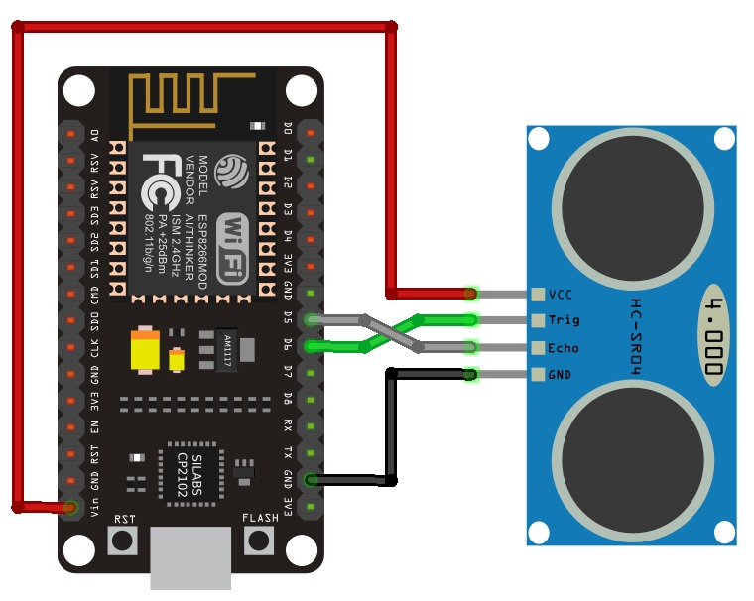

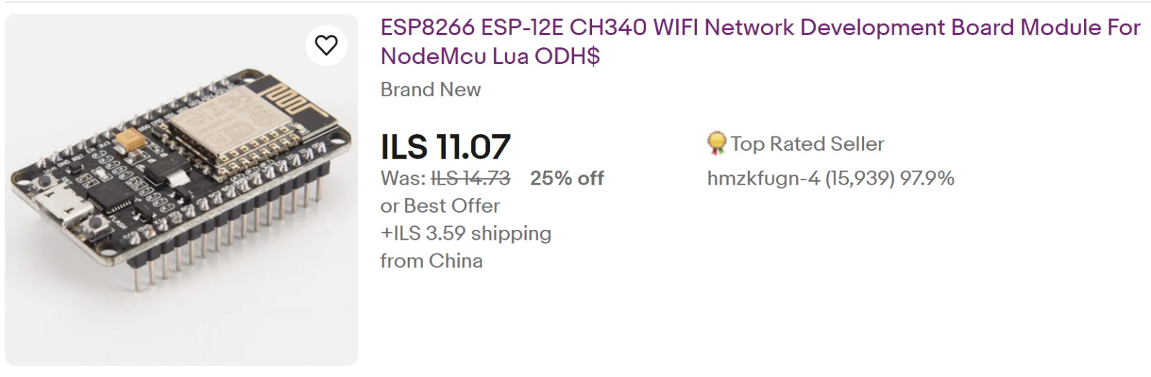
ESP8266
A versatile microcontroller equipped with a WiFi module from Espressif.
4MB RAM
Easily programmable using the Arduino IDE and supports MicroPython for flexibility in coding.
Affordable
Notes:
פרץ
בחרנו לעבוד עם הmicrocontroller הזה של espressif מכיוון שהוא מכיל רכיב wifi, הוא זול יחסית וקל לשימוש.
מכיל 4mb, מתממשק בקלות עם Arduino IDE. כתבנו את הקוד לרכיב בmicropython וחיברנו אותו לחיישן כפי שרואים באיור.

Slide 6
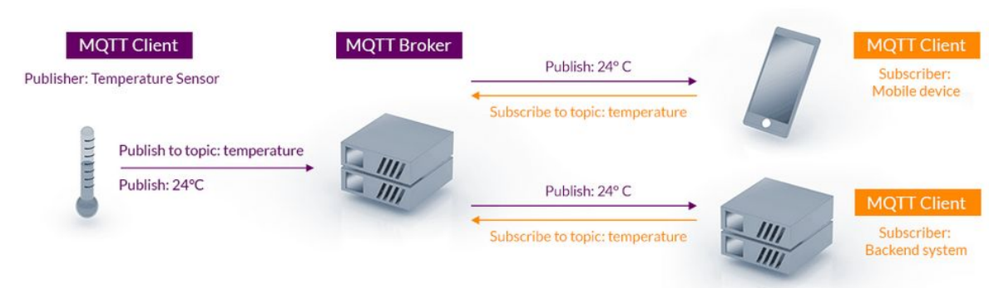
MQTT
MQTT (Message Queuing Telemetry Transport) ensure effective communication between devices and the cloud.
Notes:
וקנין MQTT מחבר בצורה יעילה ומאובטחת את התקשורת בין רכיב הקצה לבין הענן כפי שראינו בכיתה

Slide 7



Amazon Web Services
IoT Core: Establishes a secure connection between devices and the cloud using MQTT
Amazon TimeStream: Serves as a dedicated database for IoT devices.
Amazon Grafana: A powerful visualization tool that transforms data into insightful graphs and charts.
Notes:
וקנין
להזכיר את פרוטוקול MQTT
MQTT מעביר דאטה בצורה מאובטחת בין הרכיב לבין הענן

Slide 8

Arduino Cloud
MQTT Connectivity: Ensures efficient device-to-cloud communication.
Uses web version of Arduino IDE.
Stores and visualizes IoT device data for insightful analysis.
Facilitates the creation of a dedicated app for real-time updates and alerts.
Notes:
וקנין

Slide 9
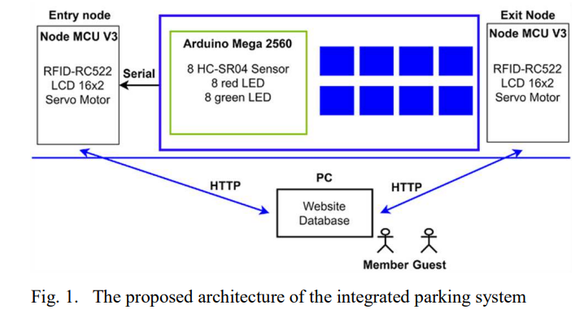
Related Article IoT-Based Integrated Parking System Prototype using RFID and HC-SR04
The Problem: Existing parking systems lack real-time information on parking space availability, causing inefficiencies in metropolitan areas.
The Proposed Solution: An integrated IoT-based parking system using RFID and HC-SR04 sensors addresses this issue, offering efficient user authentication, gate control, and real-time parking slot availability information, enhancing the overall parking experience.
Notes:
וקנין
מאמר שעוסק בתחום הIOT ומשתמש בחיישן זהה לחיישן שלנו, ובRFID על מנת לפתור בעיה של מציאת מקום חנייה פנוי.
הפתרון שלהם כולל שימוש בטכנולוגיות הללו למציאת מקום חנייה פנוי.

Slide 10
Insperation from the Article IoT-Based Integrated Parking System Prototype using RFID and HC-SR04
The project aligns with the article's insights by adopting an IoT-based strategy for efficient parking management.
HC-SR04 sensors are utilized in the project, resonating with the article's emphasis on sensor-based solutions.
Similar to the article's recommendations, the project incorporates real-time information display, enhancing user awareness.
The project integrates sensor technologies and user-centric design, drawing inspiration from the article's recommended architectural approach.
Notes:
וקנין
נעזרנו במאמר במספר דברים:
- שימוש בIOT לעזרה בחנייה
- שימוש בסנסור זהה
- שימוש בתצוגת מידע בזמן אמת על מנת ליצור מודעות אצל המשתמש

Slide 11
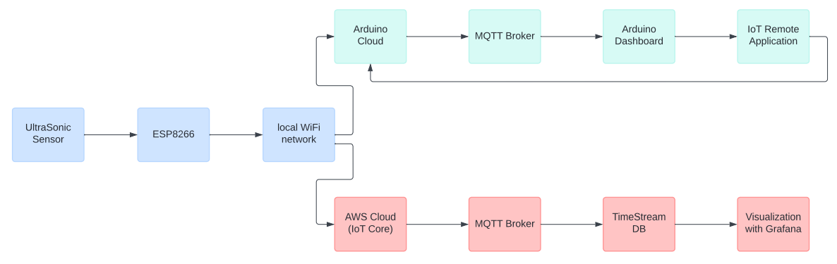
Our Design
Notes:
פרץ
מבנה המערכת שלנו.
החיישן מחובר פיזית לרכיב esp, הרכיב מחובר לרשת הwifi המקומית ומשם מתחבר לAWS ולענן של ארדואינו.
מהענן של אמאזון המידע עובר דרך פרוטוקול MQTT בצורה מאובטחת, משם לTimestream DB ומשם בייצור ויזואלי לamazon grafana.
בדומה הענן של ארדואינו גם הוא עובר דרך פרוטוקול MQTT ומעביר את המידע לdashboard ומשם לendpoint שהוא האפליקציה. שאיתה ניתן להחזיר תגובה בחזרה לענן.

Slide 12
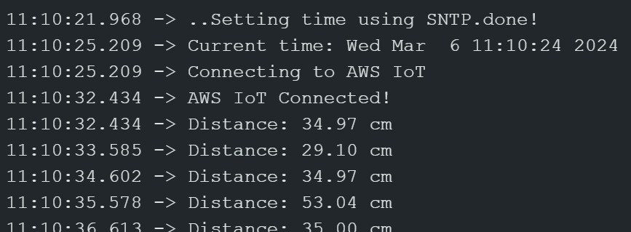
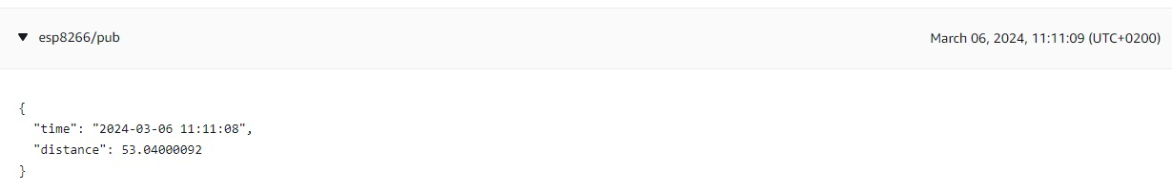
Experimentation Using AWS
Establish connection to AWS for seamless integration of IoT devices.
Utilize the MQTT test client within IoT Core
Notes:
פרץ
טוב אז כמו שניתן לראות, לאחר העלאת הקוד לרכיב, הרכיב מתחבר לSNPT ומציג את השעה הנוכחית ולאחר מכן מתחבר לAWS. מיד אחר כך הוא מתחיל למדוד את המרחק דרך החיישן ולהזין לענן. ניתן לראות את המידע דרך הsubscribe בMQTT test client.
אפשר לראות שם את המידע של הזמן בפורמט מסודר טוב כפי שראינו בשיעור ואת המרחק שמיוצג בס"מ.

Slide 13
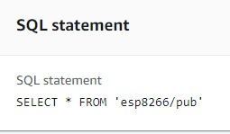
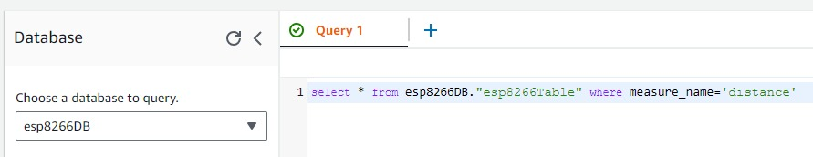
Experimentation Using AWS
Develop a new rule within IoT Core to facilitate the smooth transfer of data through MQTT.
Channel the data through the created rule, allowing it to be stored in the Amazon TimeStream database.
Retrieve and display data from the TimeStream database using a specific SQL command.
Notes:
פרץ
לאחר העברת המידע דרך MQTT. הגדרנו rule חדש על מנת להעביר את כל המידע שמועבר מMQTT לamazon Timestream.
בדקנו שהמידע עבר לטבלה שפתחנו בDB. לכן השתמשנו בפקודת הSQL שרואים פה שתקלוט את המרחק שהתקבל.

Slide 14
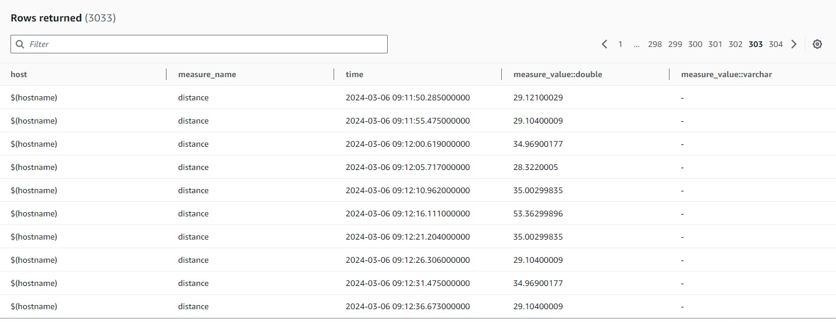
Experimentation Using AWS
Accumulate a substantial dataset of 3000 measurements within the TimeStream database.
Notes:
פרץ
נוכל לראות שהמידע עבר בהצלחה לטבלה בDB. אפשר לראות את הזמנים השונים ואת מדידת המרחק.
נוכל לראות שיש יותר מ3000 מדידות שמתפרסות על גבי 304 עמודות. מידע גדול

Slide 15
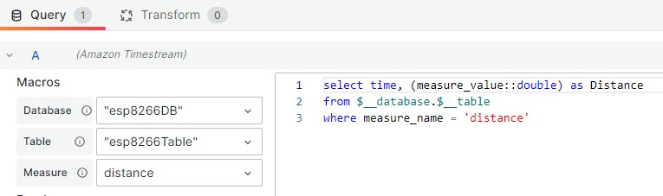
Experimentation Using AWS
Employ a designated SQL command to visualize the dataset in Amazon Grafana.
Notes:
פרץ
לאחר איסוף המידע לטבלה נרצה לייצג אותו גרפית. כדי לעשות זאת השתמשו בamazon grafana.
שם הגדרנו שאנחנו לוקחים את המידע מהטבלה ושיציג לנו אותו בגרף. (בדומה לתרגיל הבית)

Slide 16
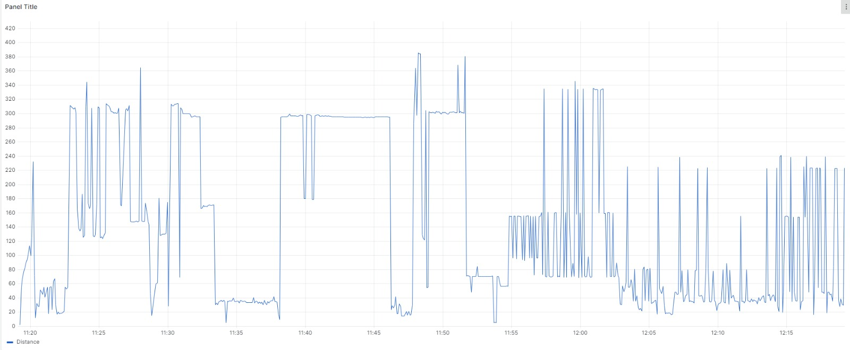
Experimentation Using AWS
Utilize Grafana to present the data graphically, depicting the relationship between time and distance (measured in cm).
Notes:
פרץ
פה נוכל לראות את המדידות שהתקבלו כאשר אכן הערך נע בין 2-400 ס"מ.

Slide 17
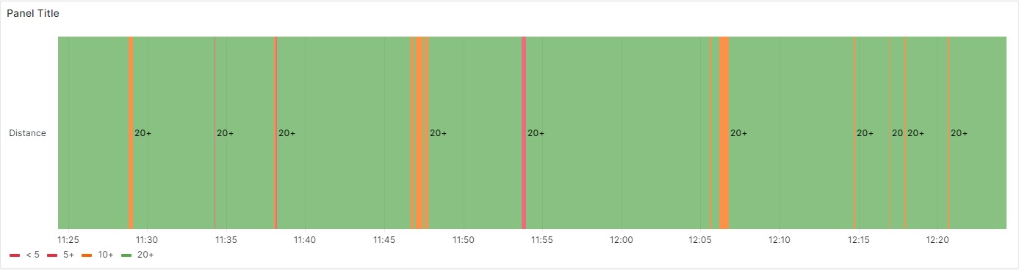
Experimentation Using AWS
Display a specialized graph indicating instances when the distance measured is less than 20cm.
Notes:
פרץ
אחר כך הצגנו את המידע הגרפי בצורה אחרת. איזה ערכים גדולים מ20 ואילו קטנים מ20. בכדי לראות מתי אנחנו קרובים לקיר.
כאשר הפס אדום נרצה לבדוק מה קרה בזמן זה, אולי יש התנגשות בקיר.
נדגים את זה בקרוב בענן של ארדואינו.

Slide 18
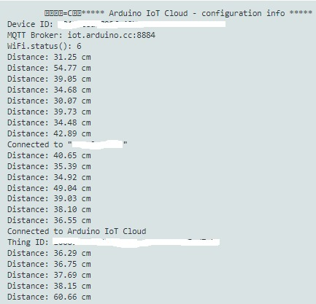
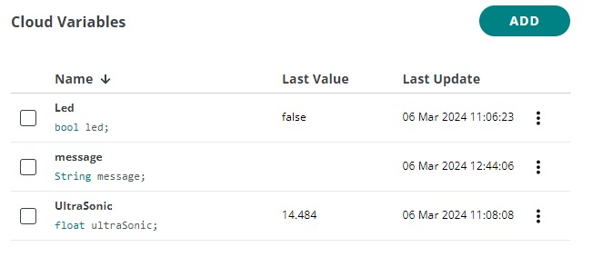
Experimentation Using Arduino Cloud
Establish connection to the Arduino Cloud platform and configure cloud variables for real-time data display.
Ensure seamless integration by connecting to the MQTT broker, local network and Arduino Cloud.
Notes:
וקנין
Cloud variables שהשתמשנו בהם כדי להציג דאטה בזמן אמת

Slide 19
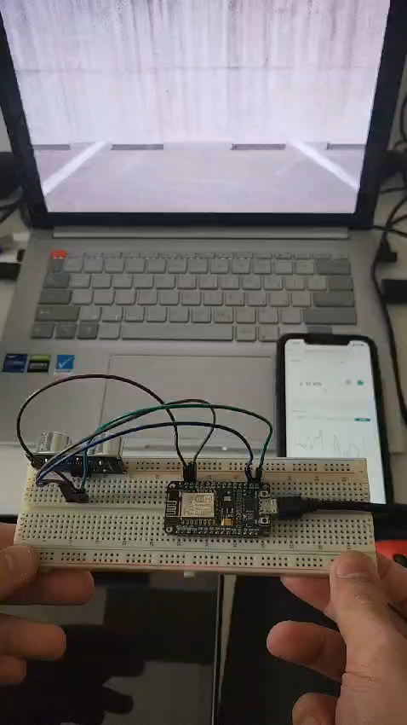
Experimentation Using Arduino Cloud
Implement LED indicators on the device to provide immediate alerts when approaching objects too closely.
Notes:
וקנין

Slide 20
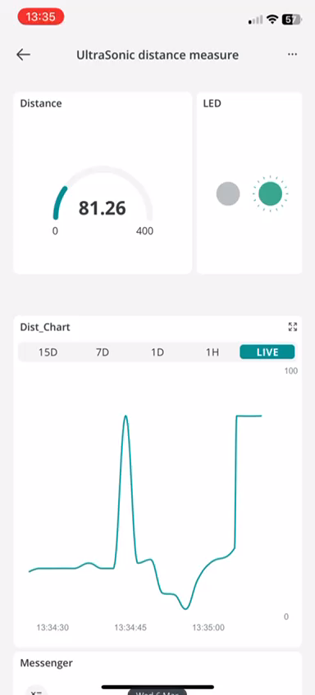
Experimentation Using Arduino Cloud
Integrate with the user app to provide a comprehensive user experience and enable interaction with the device.
Enable live updating of sensor data to provide real-time feedback and monitoring.
Trigger rapid LED alerts when the distance measured falls below the predefined threshold of 20cm.
Notes:
וקנין

Slide 21
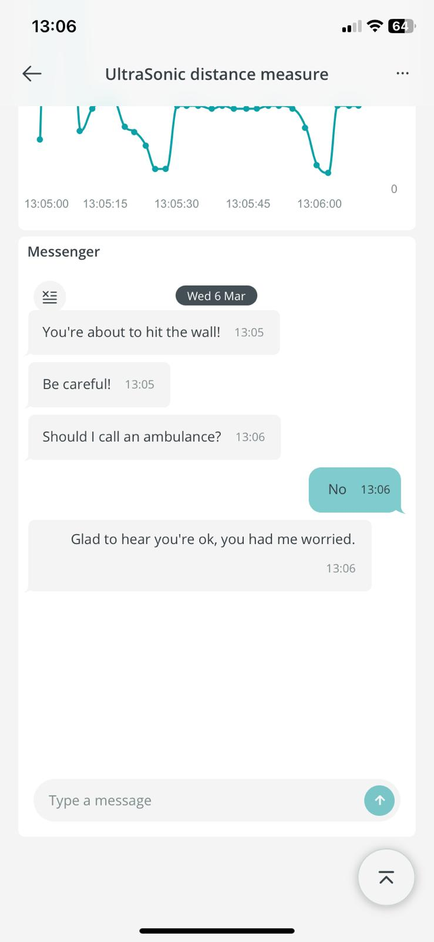
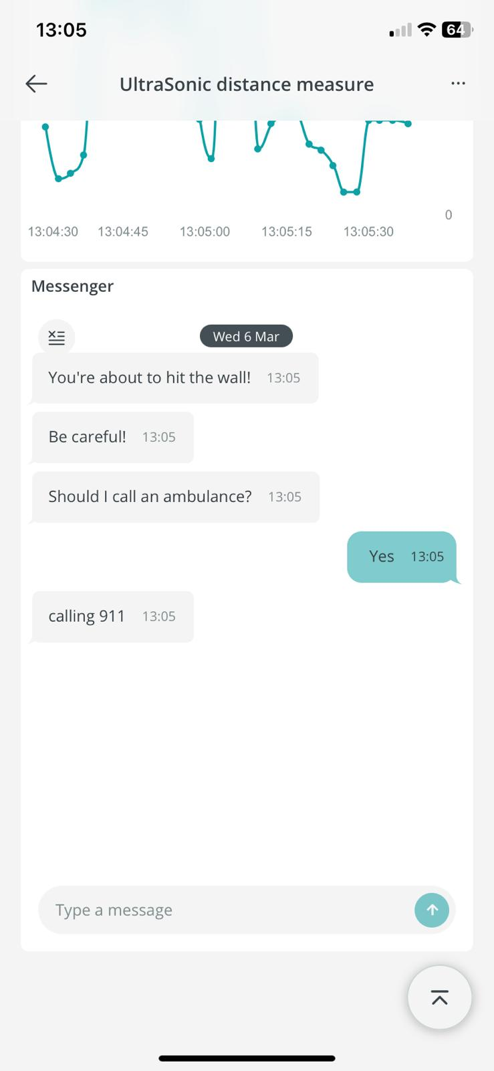
Experimentation Using Arduino Cloud
Utilize messaging functionality to alert users via the app when proximity to an object becomes critical.
Initiate interactive chat prompts with the user when the distance measured is below 5cm, allowing for immediate feedback and response.
Notes:
וקנין

Slide 22

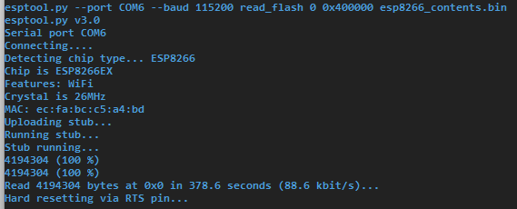
Security
Implemented MQTT for secure data transfer to AWS Cloud and Arduino Cloud.
However, we discovered vulnerabilities in extracted firmware exposing sensitive information using esptool.
Notes:
פרץ
אחר כך רצינו לבדוק את האבטחה שיש לנו בפרויקט.
אמנם המידע שלנו עובר בצורה מאובטחת לענן דרך MQTT אבל אם יש גישה פיזית לרכיב אפשר בקלות לגנוב לנו את המידע הסודי.
השתמשנו בesptool כדי להוריד את הקושחה של הרכיב ושמרנו בקובץ bin.

Slide 23

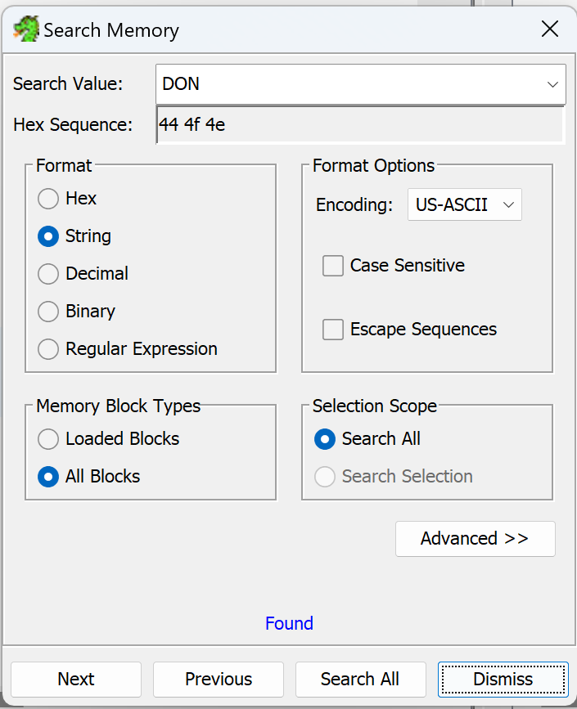
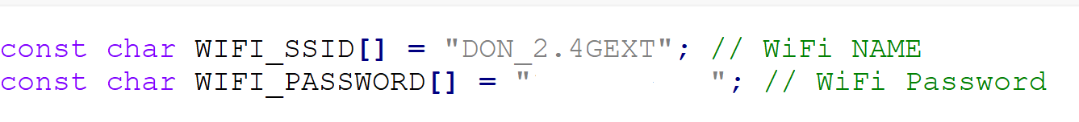
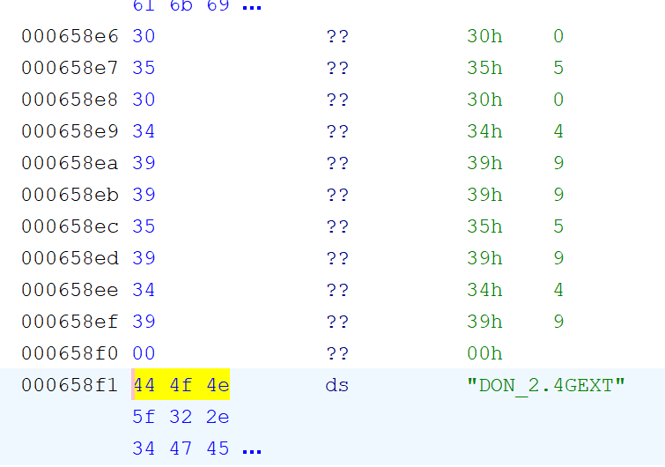
Security
Finding the hidden WiFi password using Ghidra
Notes:
פרץ
אחר כך ידענו ששם הwifi מתחיל בDON, אז פתחנו את התוכנה ghidra וחיפשנו את השם DON בזיכרון. מצאנו אותו בקלות.
ואפשר לראות מעל שם הwifi את הסיסמא שהיא מספר הטלפון שלי.

Slide 24
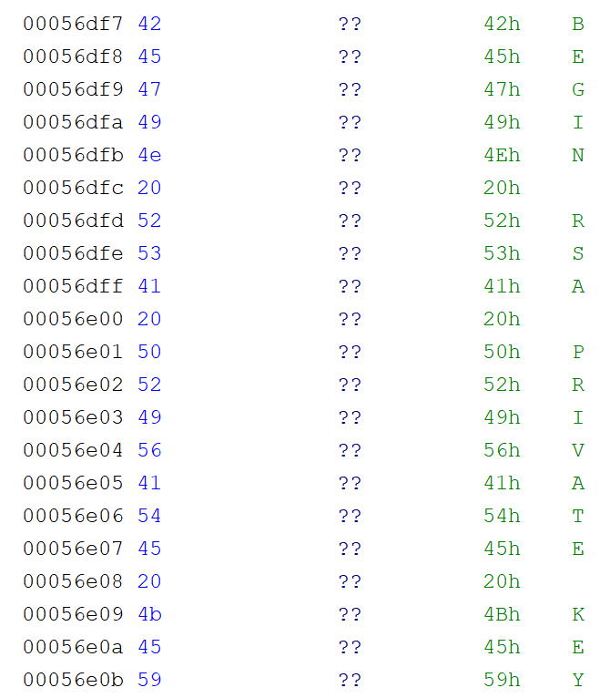
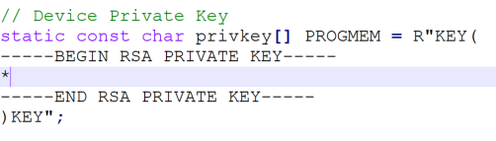
Security
Finding hidden keys using Ghidra
Notes:
וקנין

Slide 25
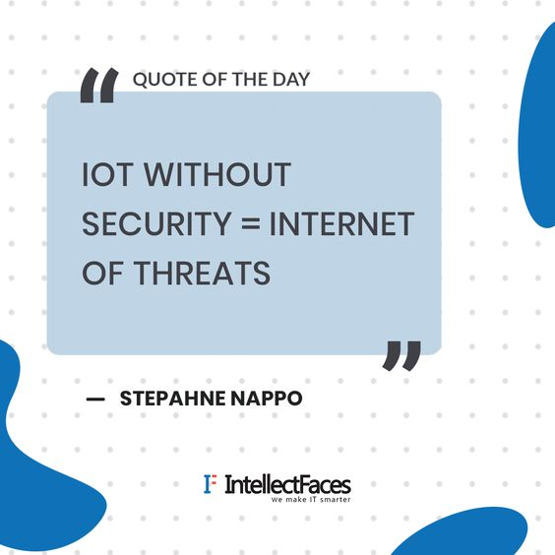
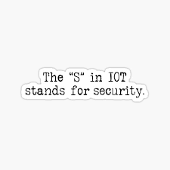
Security
Notes:
וקנין

Slide 26
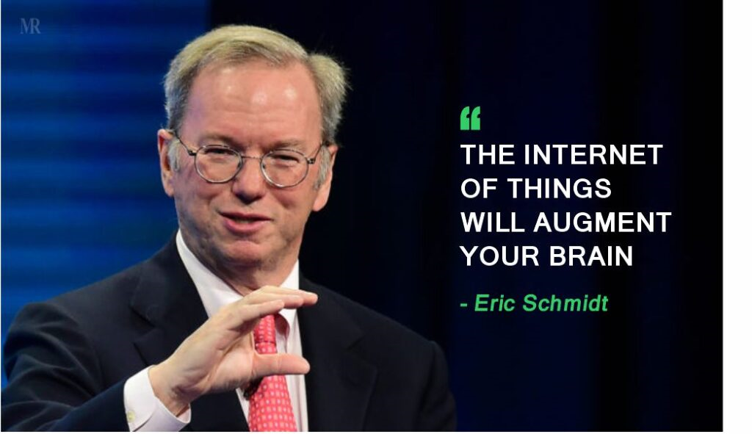
Notes:
שנינו

Slide 27
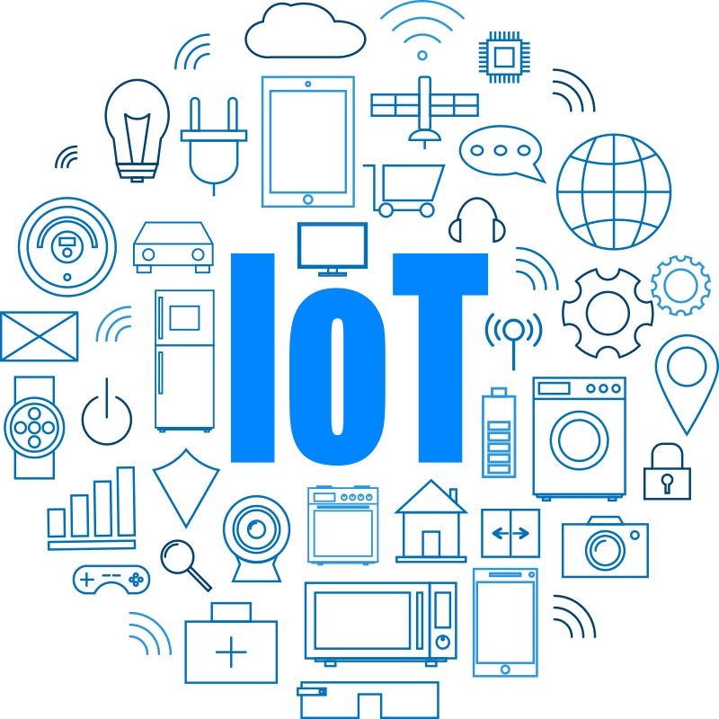

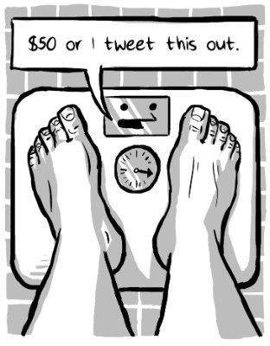
Thanks!
Do you have any questions?
Notes:
שנינו

